Slide 1
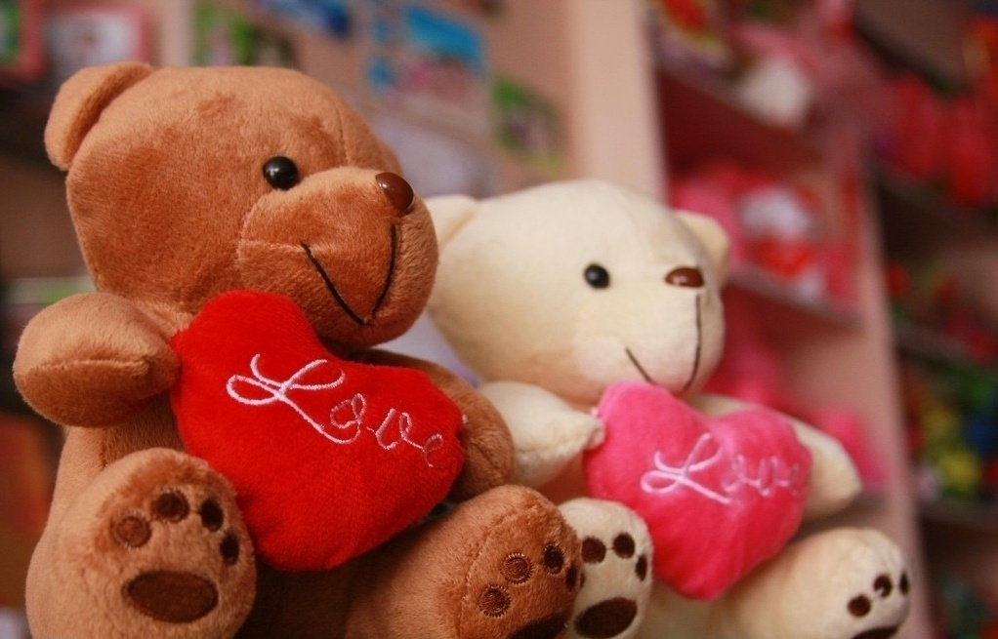
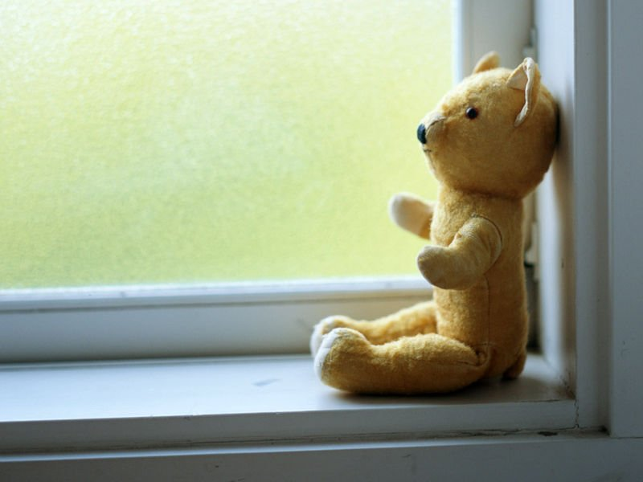
绒毛小熊

Slide 2


yìn
宝贝 屁股 补丁 印象
技术 高明 随便 依然
乱蓬蓬 幼儿园 数不清
乖乖地 快乐时光 一动不动
一本正经 又脏又破
万分惊讶 非常亲密
suí
péng
yòu
shǔ
我会读

Slide 3

数
shǔ
数不清
shù
数学 数字
shǔ
shù
我学会了数（ ）数（ ）。

Slide 4

江河长（cháng）又长（ cháng ），
孩儿长（zhǎng）又长（ zhǎng ），
江河长（cháng）长（cháng）长（zhǎng），
孩儿长（zhǎng）长（zhǎng）长（cháng）。
cháng
zhǎng
长短
长度
长城
长大
成长
生长
长
长

Slide 5
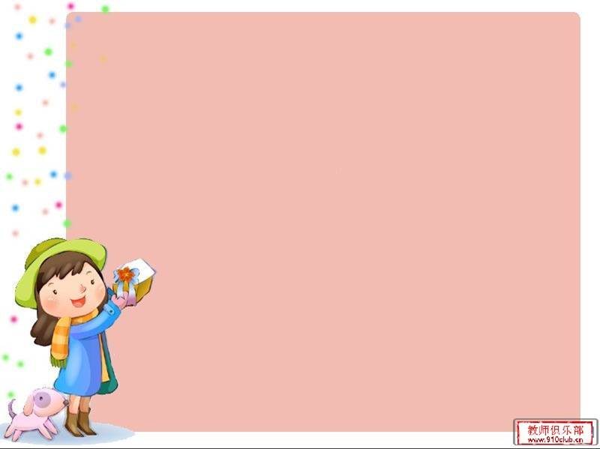
谜语
jiù
横竖又过一天，事物已不新鲜。
旧

Slide 6
谜语
shù
多一点能吃，少一点能用，不管吃和用，方法要注重。
术

Slide 7
谜语
bèi
一人头上半框罩，此罩是个无价宝；古代用它当钱币，与钱有关用它表。
贝

Slide 8
顺口溜
吃东西前，先用水洗；讲究卫生，防病健体。
xǐ
洗

Slide 9

顺口溜
què
离开阵地时，
提把单耳刀 ； 是像一个人，
躬背弯着腰。
却

Slide 10
顺口溜
jì
提手握起一支笔，能写善画真神奇；它说技从练中来，熟能生巧多练习。
技

Slide 11
顺口溜
qiú
一人落水正哀求，反文来了便可救。
求

Slide 12
顺口溜
pì
屁
尸字下面加个比，就是肛门放臭屁。

Slide 13
谜语
戎掉一竖纹丝来，好像一团棉花开；摸它好似摸小猫，光滑柔软好自在。
róng
绒

Slide 14
顺口溜
gǔ
没字无水，月来成股；有病打针，针扎屁股。
股

Slide 15
谜语
和卯兄弟般，短横把撇换；用它做图章，盖下很美观。
yìn
印

Slide 16
顺口溜
jí
纹丝加及读作级，班级工作要积极。
级

Slide 17
谜语
破衣一件，卜像针线；缝好再穿，节约勤俭。
bǔ
补

Slide 18
顺口溜
水来就洗澡，火烤就干燥；着急足乱跺，那是心烦躁；早上广播响，伸手做早操。
zǎo
澡

Slide 19
谜语
幺二三，幺最小，尽心保护多关照；有人说它是娃娃，有人说它是小苗。
yòu
幼

Slide 20
顺口溜
石头砸破人皮，皮开流血不止；如果物体断裂，用它比喻合适。
pò
破

Slide 21
róng
绒毛 股市 补丁 印刷
绒衣 入股 修补 印章
幼儿 打破 年级
年幼 破坏 级别

Slide 22
合探一：
小作者的绒毛小熊是什么样子的？

Slide 23

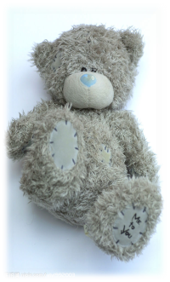
在我的宝贝当中，
有只绒毛小熊。
他很旧，屁股还打着补丁，
身上的毛乱蓬蓬。(pénɡ)
他身高五十六厘米，
比我生下时还长。
我对出生没有一点印象，
只知道小熊一直在我身旁。
上完幼儿园又上小学，
我俩度过了数不清的快乐时光。

Slide 24
合探二：
小作者是怎样和他玩的？

Slide 25
他们都做过哪些游戏？
病人
学生
小狗
把绒毛小熊当作

Slide 26
小熊当过我的病人，
乖乖地躺着一动不动。
我打针的技术不高明，
他却从来不喊一声疼。
读一读

Slide 27
我当老师给他讲课，
他坐着一本正经地听。
那时我不认字也不懂算术，
他却是最好的学生。
读一读

Slide 28
我有时把他当成小狗，
拉着他到处走。
因为使的劲儿太大，
他掉了耳朵又丢了尾巴。
读一读

Slide 29
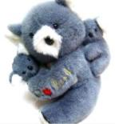
妈妈说，这只小熊又脏又破，
应该扔掉再买一个。
我听了万分惊讶：
老朋友怎么能随便扔了？
我求妈妈给小熊洗澡，
缝好了他的尾巴、耳朵。

Slide 30
妈妈说，这只小熊又脏又破，
应该扔掉再买一个。
我听了万分惊讶：（惊奇、惊异）
老朋友怎么能随便扔了？
我求妈妈给小熊洗澡，
缝好了他的尾巴、耳朵。

Slide 31
这么旧的小熊小作者为什么不扔掉，还求妈妈给他洗澡，缝好他的尾巴、耳朵呢？
质疑再探：

Slide 32
虽然小熊又破又旧，但它是小作者形影不离的好朋友。
质疑再探：

Slide 33
现在我上了二年级，
我和小熊还是非常亲密。
每天他用黑眼睛送我上学，
读书、睡觉，我们依然在一起。

Slide 34
现在我上了二年级，
我和小熊还是非常亲密。
每天他用黑眼睛送我上学，
读书、睡觉，我们依然在一起。

Slide 35
我和小熊的感情如何？
书上的哪些句子可以看出来？
质疑再探：

Slide 36

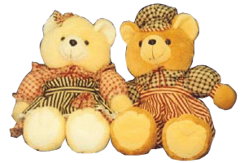
贝
见
巩固练习
看见
宝贝

Slide 37
旧
日
巩固练习
日光
新旧

Slide 38
枝
技
巩固练习
树枝
技术

Slide 39
木
术
巩固练习
木头
手术

Slide 40
脚
却
巩固练习
手脚
退却

Slide 41
求
球
救
巩固练习
要求
足球
救人

Slide 42
先
洗
巩固练习
先生洗手

Slide 43
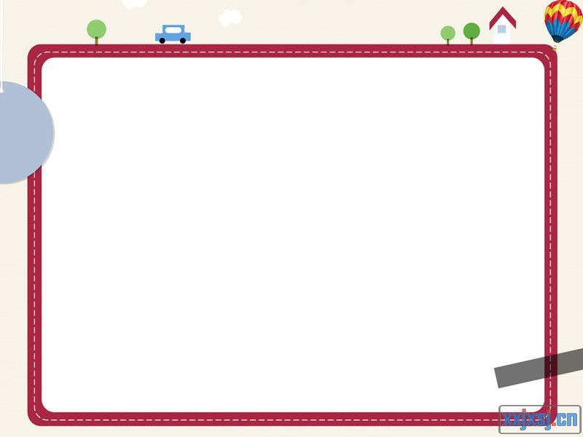
贝
旧
技
术
却
求
洗
宝贝 贝壳 分贝
新旧 旧书 破旧 依旧
技术 杂技 技巧
手术 美术 学术
冷却 退却 了却
要求 求学 请求
洗澡 洗手 冲洗
凯旋路小学 李岩

Slide 44
1、比一比，再组词。
旧（ ） 补（ ）
归（ ） 卜（ ）
贝（ ） 术（ ）
见（ ） 木（ ）
2、造句。
惊讶：
亲密：
随便：
巩固练习

Slide 45

消 哨 宵 霄 梢 悄
肖
由
喿
油 邮 抽 庙
澡 躁 操 燥
凯旋路小学 李岩

Slide 46

（ 衣字旁 ） 被补裤袖 袋装
（ 折文旁 ）务各冬条夏复
（ 单耳旁 ）却印脚即卫
凯旋路小学 李岩

Slide 47
你们也有喜欢的玩具吧?说说自己的小玩具是什么样?你和它一起度过了怎样的快乐时光?
写在日记本上。题目是《我的玩具》
巩固练习

